Slide 1
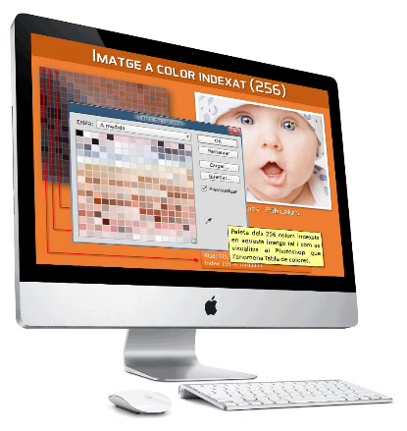

La imatge digital
Ramon Àvalos Calomarde
@raavca -2015
Notes:
Presentació dissenyada per fer-la servir amb pantalla digital o també com a material interactiu

Slide 2
Què és una imatge digital?
  Quan diem “imatge digital” ens referim a qualsevol imatge que sigui creada o captada, emmagatzemada, manipulada i/o reproduïda per mitjans informàtics, és a dir, fent servir números o dígits (zeros i uns).
  Existeixen dues grans classes d’imatges digitals segons quin sigui el mètode utilitzat per codificar-les: les vectorials i les bitmap, també anomenades imatges ràster o de “mapa de bits”.
Notes:
- Franges laterals com a botons «endavant» i «enrere»

Slide 3
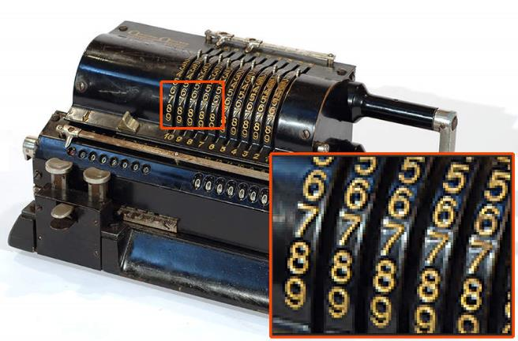
Pixel ⬅➔ Picture X element
Ja siguin vectorials o bitmaps, les imatges digitals en pantalla sempre es mostren com una quadrícula de petits punts anomenats píxels.
El píxel es defineix com la unitat mínima d’una imatge.
Cada píxel és tot ell d’un únic color i en un moment donat només pot trobar-se encès o apagat.
Notes:
- Franges laterals com a botons «endavant» i «enrere»

Slide 4
Propietats que defineixen la imatge digital
  Hi ha tres característiques bàsiques que determinen la qualitat d’una imatge digital i també el seu «pes» o espai que ocuparà en memòria i en els suports d’emmagatzematge.
  Per desar-les en arxius les imatges es poden codificar en molt diversos formats segons la finalitat a què s’hagin de destinar
1
Mida o dimensions
2
Profunditat de color
3
Resolució
Notes:
Franja esquerre com a botó «enrere»
Els botons 1, 2, i 3 van a l’inici de cada tema
El títol com a botó que va a l’inici

Slide 5
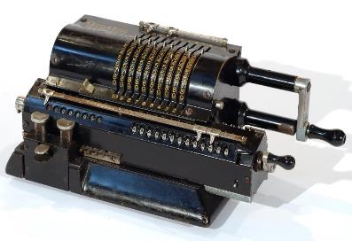
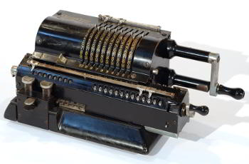
Dimensions de la imatge en píxels
1
La quantitat de punts o píxels que conformen una imatge ens indica la seva mida o dimensions.
(3500 x 2300)
(350 x 230)
2300 px
230 px
En aquesta presentació les dues imatges han estat forçades a una amplada de 10 cm amb independència dels seus píxels reals, i faran servir més o menys píxels de pantalla segons la resolució del subsistema de vídeo utilitzat. Per això la diferència de qualitat aparent no és tan gran com es podria esperar.
3500 px
350 px
Aquesta propietat també es coneix amb el nom de «definició» i està directament relacionada tant amb la qualitat de la imatge com amb el «pes» o espai que ocuparà, ja sigui a la memòria o en un suport d’emmagatzematge. A més píxels, més qualitat i arxius més grans.
Notes:
Franges laterals com a botons «endavant» i «enrere»
El segon paràgraf és una àrea sensible que fa aparèixer un text explicatiu
El títol va al menú (Diapositiva 4)

Slide 6
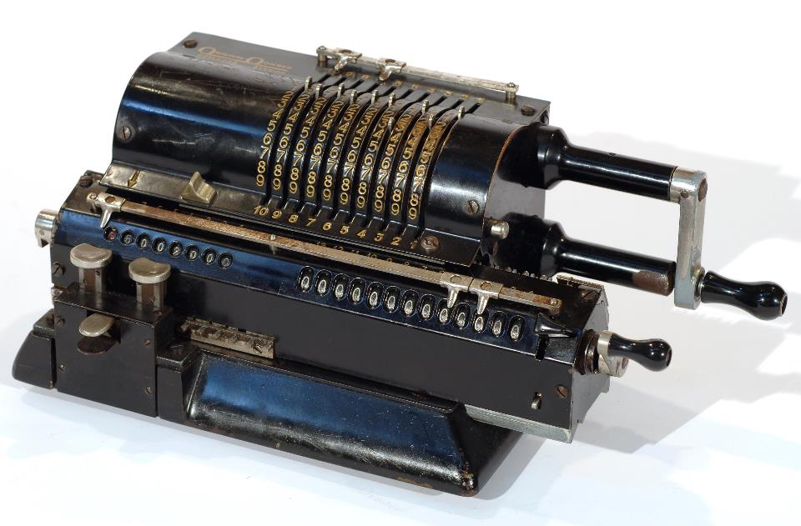
Imatge d’alta definició
(3500 x 2300)
Aquesta imatge té molts més píxels dels que pot mostrar la pantalla per la qual cosa s’ha de reduir per poder-la visualitzar sencera. Tot i això la definició és força bona ja que hi ha prou informació (píxels) com per que es pugui eliminar un cert percentatge sense comprometre excessivament la qualitat.
Notes:
Franges laterals com a botons «endavant» i «enrere»
El parèntesi amb les dimensions és una àrea sensible que fa aparèixer un text explicatiu
El títol va al menú (Diapositiva 4)

Slide 7

Imatge de baixa definició
(350 x 230)
Aquesta imatge té força menys píxels que la pantalla per la qual cosa s’ha de ampliar per poder-la visualitzar sencera. Això es pot fer bàsicament amb dos mètodes que sempre comporten pèrdua de qualitat.
Notes:
Franges laterals com a botons «endavant» i «enrere»
El parèntesi amb les dimensions és una àrea sensible que fa aparèixer un text explicatiu
El títol va al menú (Diapositiva 4)

Slide 8
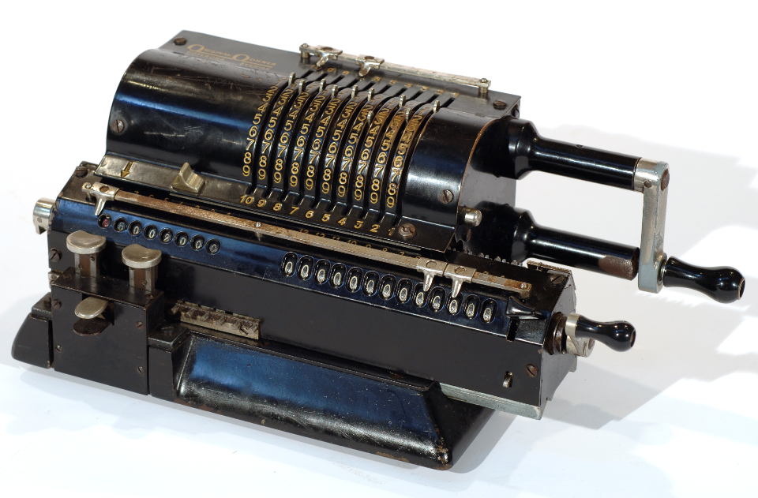
Imatges d’alta i baixa definició en pantalla
Notes:
Franja esquerre com a botó «enrere»
El títol com a botó que va a la diapositiva 4 (menú)

Slide 9





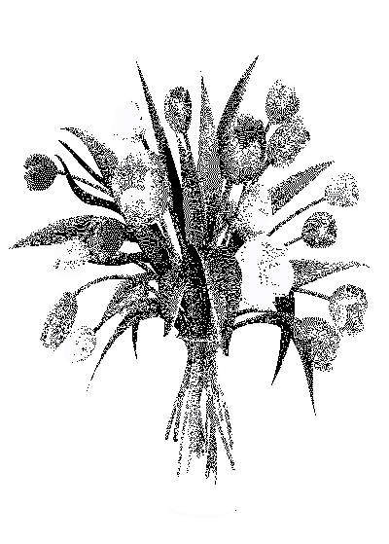
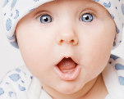




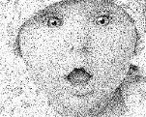
Profunditat de color d’una imatge
2
És el número de bits que cada píxel necessita per emmagatzemar la seva informació de color
True color
24 bits per píxel
16.777.216 colors
Indexat
8 bits per píxel
256 colors
Indexat
6 bits per píxel
64 colors
Indexat
4 bits per píxel
16 colors
Escala de grisos
8 bits per píxel
256 tons de gris
Monocrom
1 bit per píxel
2 colors
Veure els exemples
Notes:
El títol va al menú inicial (Diapositiva 4)
Per parelles gerros i cares van a les diapositives respectives
Àrea sensible a la franja inferior per anar al menú dels exemples

Slide 10

Imatge a true color i amb color indexat
24 bits
16.777.216 colors
8bits
256 colors
Notes:
Diapositiva duplicada per igualar transicions en tot l’apartat
El títol va a la pantalla inicial de «La profunditat de color» (Diapositiva 9)
Franges laterals com a botons «endavant» (que salta a la diapositiva 12) i «enrere».
El gerros són àrees sensibles que van a la diapositiva corresponent de detall (Diapositiva 14)

Slide 11
Imatge a true color i amb color indexat
24 bits
16.777.216 colors
8bits
256 colors
Notes:
Diapositiva duplicada per igualar transicions en tot l’apartat
El títol va a la pantalla inicial de «La profunditat de color» (Diapositiva 9)
Franges laterals com a botons «endavant» i «enrere».
El gerros són àrees sensibles que van a la diapositiva corresponent de detall (Diapositiva 14)

Slide 12
Indexat amb paletes de 64 i 16 colors
6 bits
64 colors
4 bits
16 colors
Notes:
El títol va a la pantalla inicial de «La profunditat de color» (Diapositiva 9)
Franges laterals com a botons «endavant» i «enrere».
El gerros són àrees sensibles que van a la diapositiva corresponent de detall (Diapositiva 15)

Slide 13
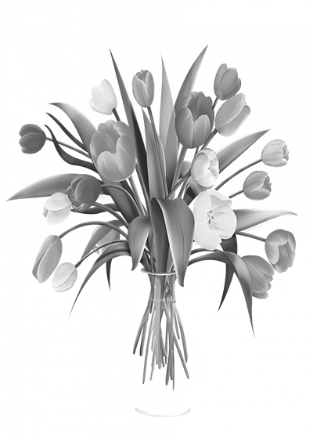
Imatge en escala de grisos i en monocrom
8 bits
256 tons de gris
1 bit
2 colors
Notes:
El títol va a la pantalla inicial de «La profunditat de color» (Diapositiva 9)
Franges laterals com a botons «endavant» i «enrere».
El gerros són àrees sensibles que van a la diapositiva corresponent de detall (Diapositiva 16)

Slide 14


Imatge a true color i amb color indexat
(80 x 80 píxels)
24 bits (16.777.216 colors)
8 bits (256 colors)
Notes:
El títol torna a la visió de conjunt corresponent (Diapositiva 11)
Franges laterals com a botons «endavant» i «enrere».

Slide 15


Indexat amb paletes de 64 i 16 colors
(80 x 80 píxels)
6 bits (64 colors)
4 bits (16 colors)
Notes:
El títol torna a la visió de conjunt corresponent (Diapositiva 12)
Franges laterals com a botons «endavant» i «enrere».

Slide 16


Imatge en escala de grisos i en monocrom
(80 x 80 píxels)
8 bits (256 tons de gris)
1 bits (2 colors)
Notes:
El títol torna a la visió de conjunt corresponent (Diapositiva 13)
Franges laterals com a botons «endavant» que torna a la pantalla inicial de ‘Profunditat de color’ (Diapositiva 9) i «enrere»

Slide 17


Imatge a true color o color real
24 bits - 16.777.216 colors
RGB: 132, 86, 89 - Hexadecimal: 845659
10000100 01010110 01011001
RGB: 118, 75, 82 - Hexadecimal: 764B52
10000100 01010110 01011001
RGB: 108, 68, 77 - Hexadecimal: 6C444D
01101100 01000100 01001101
Notes:
Diapositiva duplicada per igualar transicions en tot l’apartat
El títol va a la pantalla inicial de «La profunditat de color» (Diapositiva 9)
Franja lateral dreta com a botó «endavant» salta a la Diapositiva 19

Slide 18
Imatge a true color o color real
24 bits - 16.777.216 colors
RGB: 132, 86, 89 - Hexadecimal: 845659
10000100 01010110 01011001
RGB: 118, 75, 82 - Hexadecimal: 764B52
10000100 01010110 01011001
RGB: 108, 68, 77 - Hexadecimal: 6C444D
01101100 01000100 01001101
Notes:
Diapositiva duplicada per igualar transicions en tot l’apartat
El títol va a la pantalla inicial de «La profunditat de color» (Diapositiva 9)
Franges laterals com a botons «endavant» i «enrere»

Slide 19
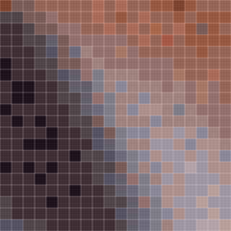
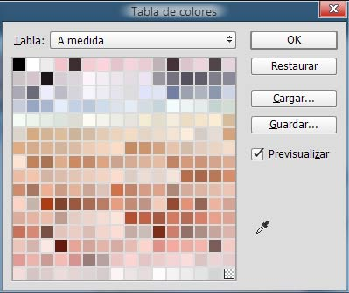
Imatge a color indexat (256)
8 bits - 256 colors
RGB: 121, 91, 88 - Hexadecimal: 795B58
Índex: 228 -> 11100100
Paleta dels 256 colors indexats en aquesta imatge tal i com es visualitza al Photoshop que l’anomena Tabla de colores.
RGB: 121, 91, 88 - Hexadecimal: 795B58
Índex: 228 -> 11100100
RGB: 125, 68, 47 - Hexadecimal: 7D442F
Índex: 159 -> 10011111
Notes:
El títol va a la pantalla inicial de «La profunditat de color» (Diapositiva 9)
Franges laterals com a botons «endavant» i «enrere»
La foto és una àrea sensible que fa aparèixer el detall de la paleta
La paleta és una àrea sensible que s’amaga a ella mateixa

Slide 20
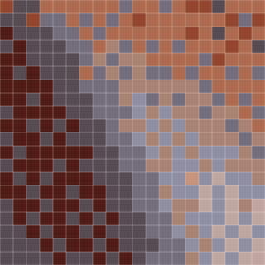
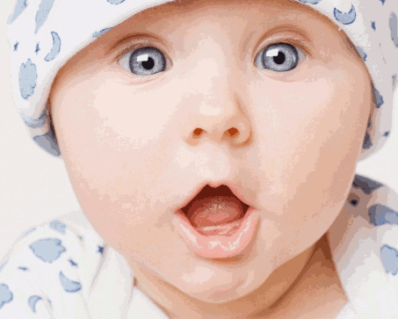
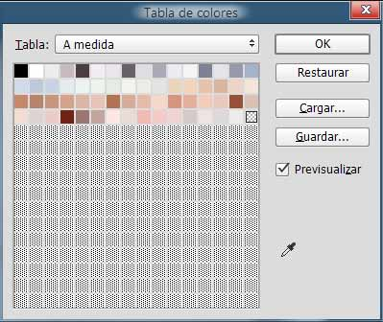
Imatge a color indexat (64)
6 bits – 64 colors
RGB: 87, 75, 83 - Hexadecimal: 574B53
Índex: 2 -> 000010
Paleta dels 64 colors indexats en aquesta imatge tal i com es visualitza al Photoshop que l’anomena Tabla de colores.
RGB: 87, 75, 83 - Hexadecimal: 574B53
Índex: 2 -> 000010
RGB: 147, 70, 46 - Hexadecimal: 93462E
Índex: 44 -> 101100
Notes:
El títol va a la pantalla inicial de «La profunditat de color» (Diapositiva 9)
Franges laterals com a botons «endavant» i «enrere»
La foto és una àrea sensible que fa aparèixer el detall de la paleta
La paleta és una àrea sensible que s’amaga a ella mateixa

Slide 21
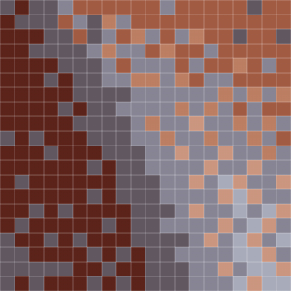
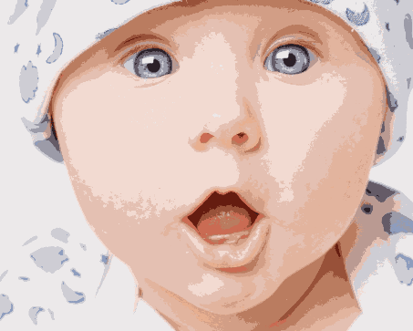
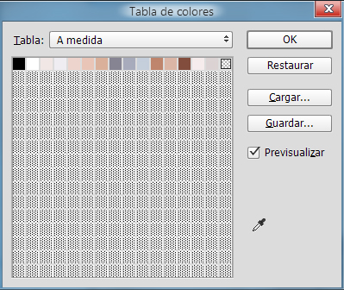
Imatge a color indexat (16)
4 bits – 16 colors
RGB: 97, 87, 97- Hexadecimal: 615761
Índex: 1 -> 0001
Paleta dels 16 colors indexats en aquesta imatge tal i com es visualitza al Photoshop que l’anomena Tabla de colores.
RGB: 91, 35, 26- Hexadecimal: 5B231A
Índex: 13 -> 1101
RGB: 97, 87, 97- Hexadecimal: 615761
Índex: 1 -> 0001
Notes:
El títol va a la pantalla inicial de «La profunditat de color» (Diapositiva 9)
Franges laterals com a botons «endavant» i «enrere»
La foto és una àrea sensible que fa aparèixer el detall de la paleta
La paleta és una àrea sensible que s’amaga a ella mateixa

Slide 22

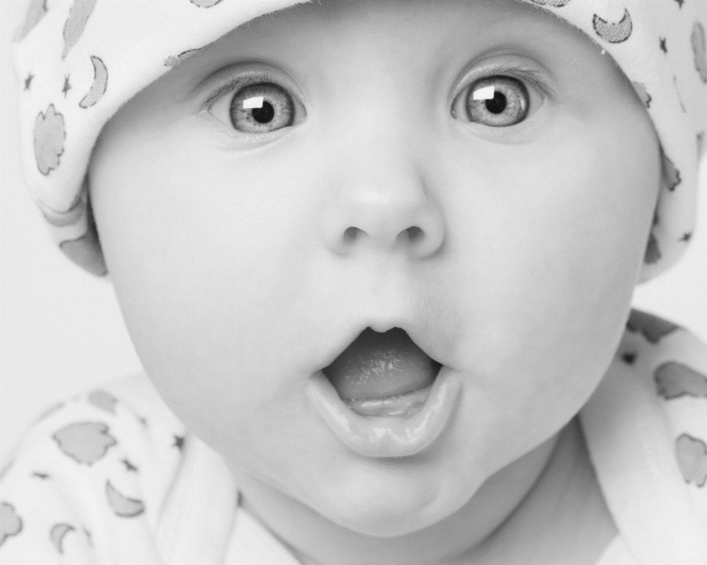
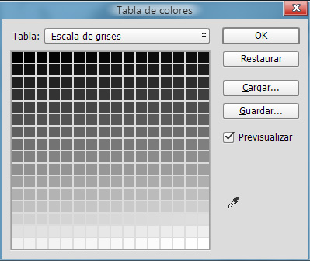
Imatge a escala de grisos (256 tons)
8 bits – 256 tons de gris
RGB: 141, 141, 141 - Hexadecimal: 8D8D8D
10001101
Paleta dels 256 tons de gris del blanc al negre indexats en aquesta imatge tal i com es visualitza al Photoshop que l’anomena Tabla de colores.
RGB: 134, 134, 134 - Hexadecimal: 868686
10000110
RGB: 123, 123, 123 - Hexadecimal: 7B7B7B
01111011
Notes:
El títol va a la pantalla inicial de «La profunditat de color» (Diapositiva 9)
Franges laterals com a botons «endavant» i «enrere»
La foto és una àrea sensible que fa aparèixer el detall de la paleta
La paleta és una àrea sensible que s’amaga a ella mateixa

Slide 23

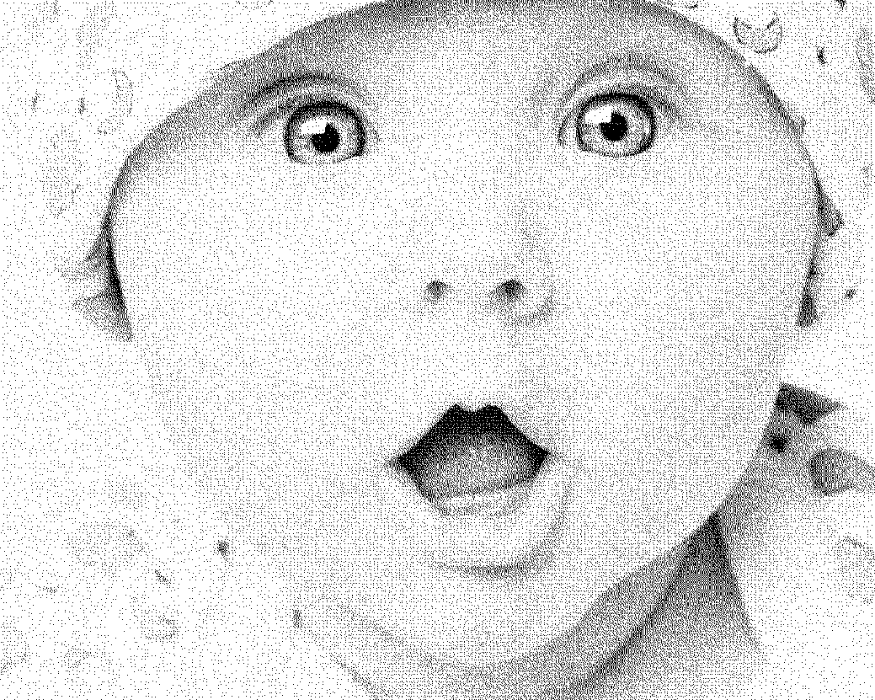
Imatge en monocrom (2 colors)
1 bit – 2 colors
RGB: 255, 255, 255 - Hexadecimal: FFFFFF
1
RGB: 0, 0, 0 - Hexadecimal: 000000
0
RGB: 255, 255, 255 - Hexadecimal: FFFFFF
1
Notes:
El títol va a la pantalla inicial de «La profunditat de color» (Diapositiva 9)
Franja lateral esquerre com a botó «enrere»

Slide 24
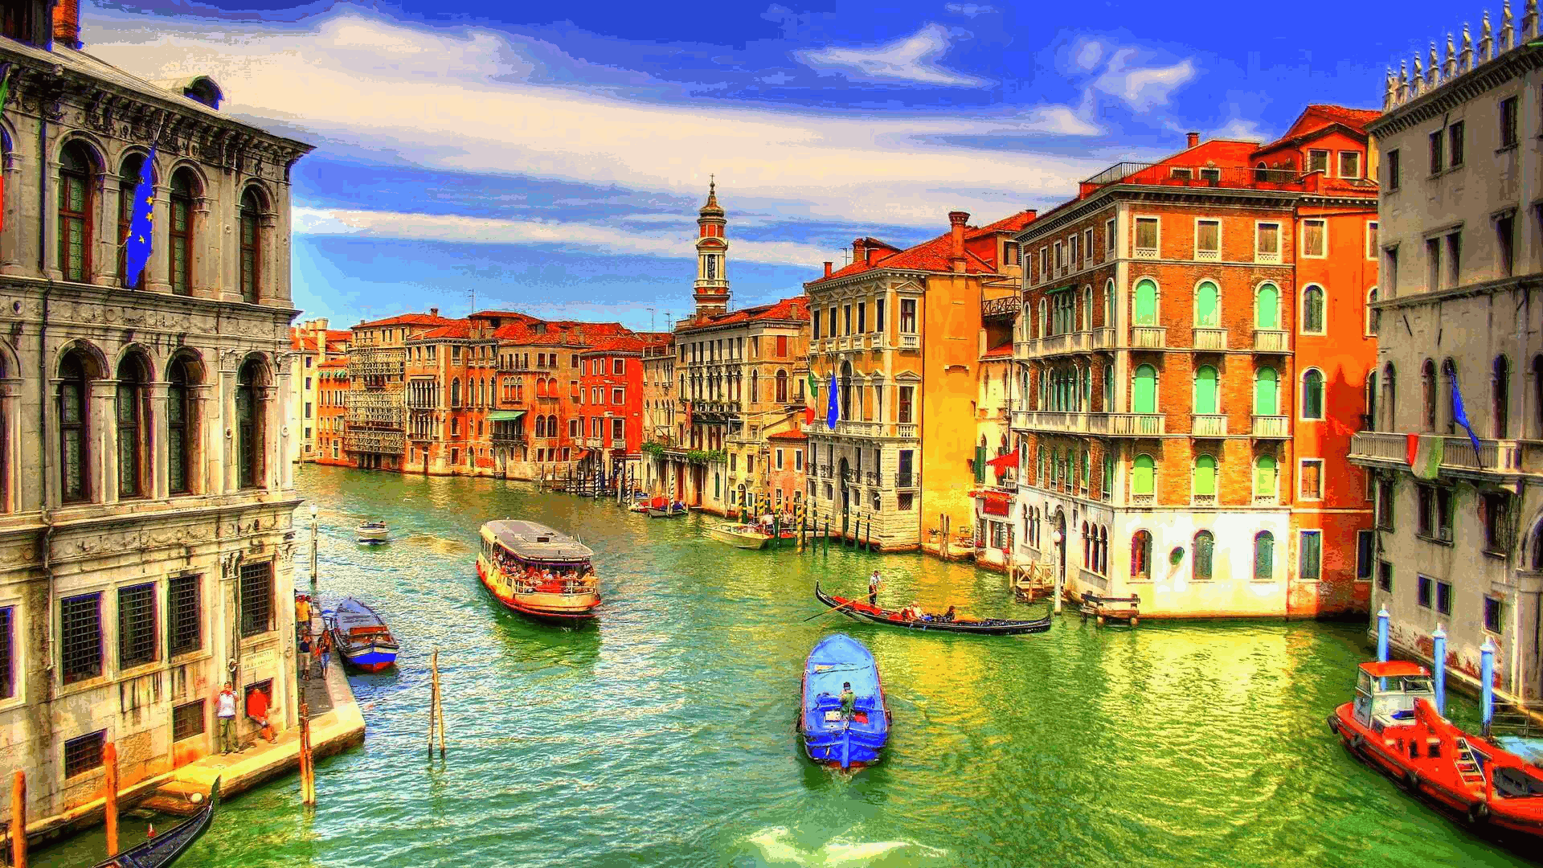
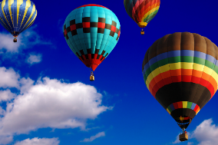
Veure els exemples
Cada una de les tres imatges superiors es pot visualitzar a Color real, 256, 64, 16 i 8 colors i també en escala de grisos i monocrom. Fent servir els botons del menú desplegable la transició seqüencial fa més evidents i apreciables les diferències de qualitat entre les diverses imatges.
Notes:
El títol va a la pantalla inicial de «La profunditat de color» (Diapositiva 9)
Les imatges als exemples de les diapositives 25, 32 i 39

Slide 25

24 bits
16,7 M colors
8 bits
256 colors
6 bits
64 colors
4 bits
16 colors
3 bits
8 colors
8 bits
256 tons de gris
24 bits
16,7 M colors
1 bit
2 colors
Notes:
Franges laterals com a botons «endavant» i «enrere»
El botó inferior desplega el menú
Cada botó duu a la pantalla respectiva
La franja superior és una àrea sensible que porta al menú d’exemples (Diapositiva 24)

Slide 26
24 bits
16,7 M colors
8 bits
256 colors
6 bits
64 colors
4 bits
16 colors
3 bits
8 colors
8 bits
256 tons de gris
8 bits
256 colors
1 bit
2 colors
Notes:
Franges laterals com a botons «endavant» i «enrere»
El botó inferior desplega el menú
Cada botó duu a la pantalla respectiva
La franja superior és una àrea sensible que porta al menú d’exemples (Diapositiva 24)

Slide 27

24 bits
16,7 M colors
8 bits
256 colors
6 bits
64 colors
4 bits
16 colors
3 bits
8 colors
8 bits
256 tons de gris
6 bits
64 colors
1 bit
2 colors
Notes:
Franges laterals com a botons «endavant» i «enrere»
El botó inferior desplega el menú
Cada botó duu a la pantalla respectiva
La franja superior és una àrea sensible que porta al menú d’exemples (Diapositiva 24)

Slide 28

24 bits
16,7 M colors
8 bits
256 colors
6 bits
64 colors
4 bits
16 colors
3 bits
8 colors
8 bits
256 tons de gris
4 bits
16 colors
1 bit
2 colors
Notes:
Franges laterals com a botons «endavant» i «enrere»
El botó inferior desplega el menú
Cada botó duu a la pantalla respectiva
La franja superior és una àrea sensible que porta al menú d’exemples (Diapositiva 24)

Slide 29
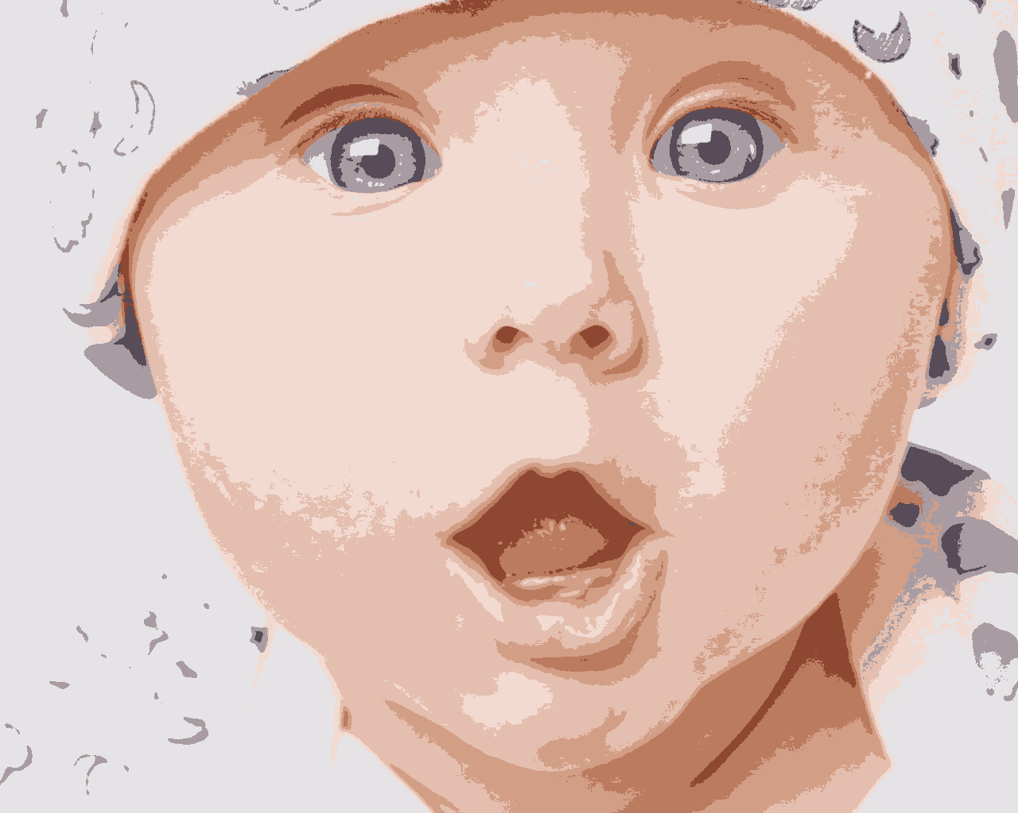
24 bits
16,7 M colors
8 bits
256 colors
6 bits
64 colors
4 bits
16 colors
3 bits
8 colors
8 bits
256 tons de gris
3 bits
8 colors
1 bit
2 colors
Notes:
Franges laterals com a botons «endavant» i «enrere»
El botó inferior desplega el menú
Cada botó duu a la pantalla respectiva
La franja superior és una àrea sensible que porta al menú d’exemples (Diapositiva 24)

Slide 30

24 bits
16,7 M colors
8 bits
256 colors
6 bits
64 colors
4 bits
16 colors
3 bits
8 colors
8 bits
256 tons de gris
8 bits
256 tons de gris
1 bit
2 colors
Notes:
Franges laterals com a botons «endavant» i «enrere»
El botó inferior desplega el menú
Cada botó duu a la pantalla respectiva
La franja superior és una àrea sensible que porta al menú d’exemples (Diapositiva 24)

Slide 31
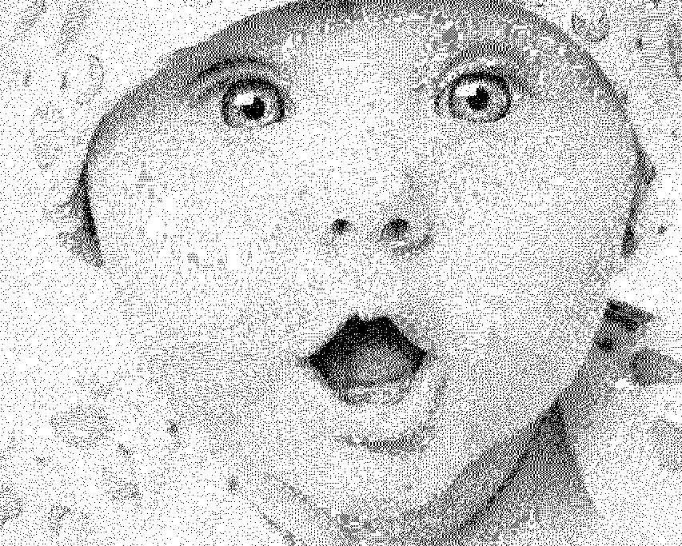
24 bits
16,7 M colors
8 bits
256 colors
6 bits
64 colors
4 bits
16 colors
3 bits
8 colors
8 bits
256 tons de gris
1 bit
2 colors
1 bit
2 colors
Notes:
Franges laterals com a botons «endavant» i «enrere»
El botó inferior desplega el menú
Cada botó duu a la pantalla respectiva
La franja superior és una àrea sensible que porta al menú d’exemples (Diapositiva 24)

Slide 32
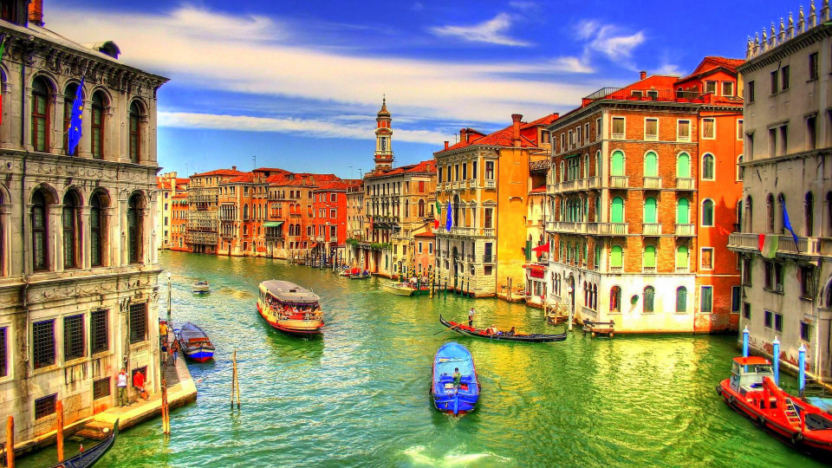
24 bits
16,7 M colors
8 bits
256 colors
6 bits
64 colors
4 bits
16 colors
3 bits
8 colors
8 bits
256 tons de gris
24 bits
16,7 M colors
1 bit
2 colors
Notes:
Franges laterals com a botons «endavant» i «enrere»
El botó inferior desplega el menú
Cada botó duu a la pantalla respectiva
La franja superior és una àrea sensible que porta al menú d’exemples (Diapositiva 24)

Slide 33
24 bits
16,7 M colors
8 bits
256 colors
6 bits
64 colors
4 bits
16 colors
3 bits
8 colors
8 bits
256 tons de gris
8 bits
256 colors
1 bit
2 colors
Notes:
Franges laterals com a botons «endavant» i «enrere»
El botó inferior desplega el menú
Cada botó duu a la pantalla respectiva
La franja superior és una àrea sensible que porta al menú d’exemples (Diapositiva 24)

Slide 34
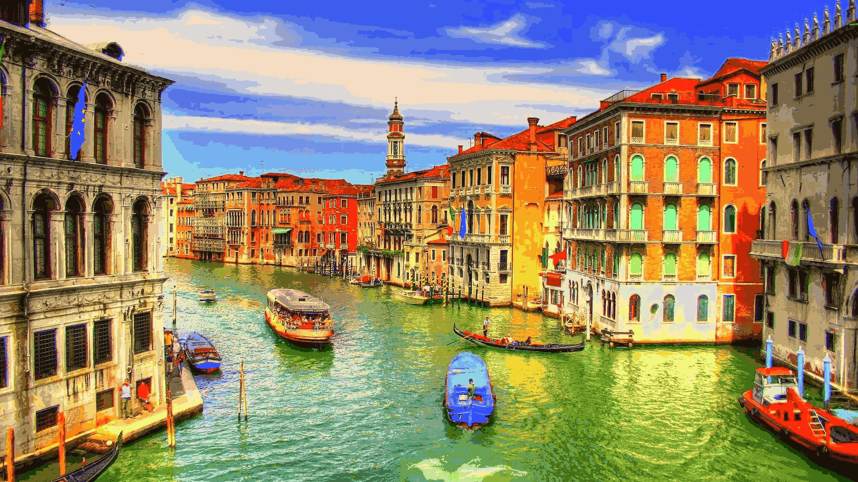
24 bits
16,7 M colors
8 bits
256 colors
6 bits
64 colors
4 bits
16 colors
3 bits
8 colors
8 bits
256 tons de gris
6 bits
64 colors
1 bit
2 colors
Notes:
Franges laterals com a botons «endavant» i «enrere»
El botó inferior desplega el menú
Cada botó duu a la pantalla respectiva
La franja superior és una àrea sensible que porta al menú d’exemples (Diapositiva 24)

Slide 35
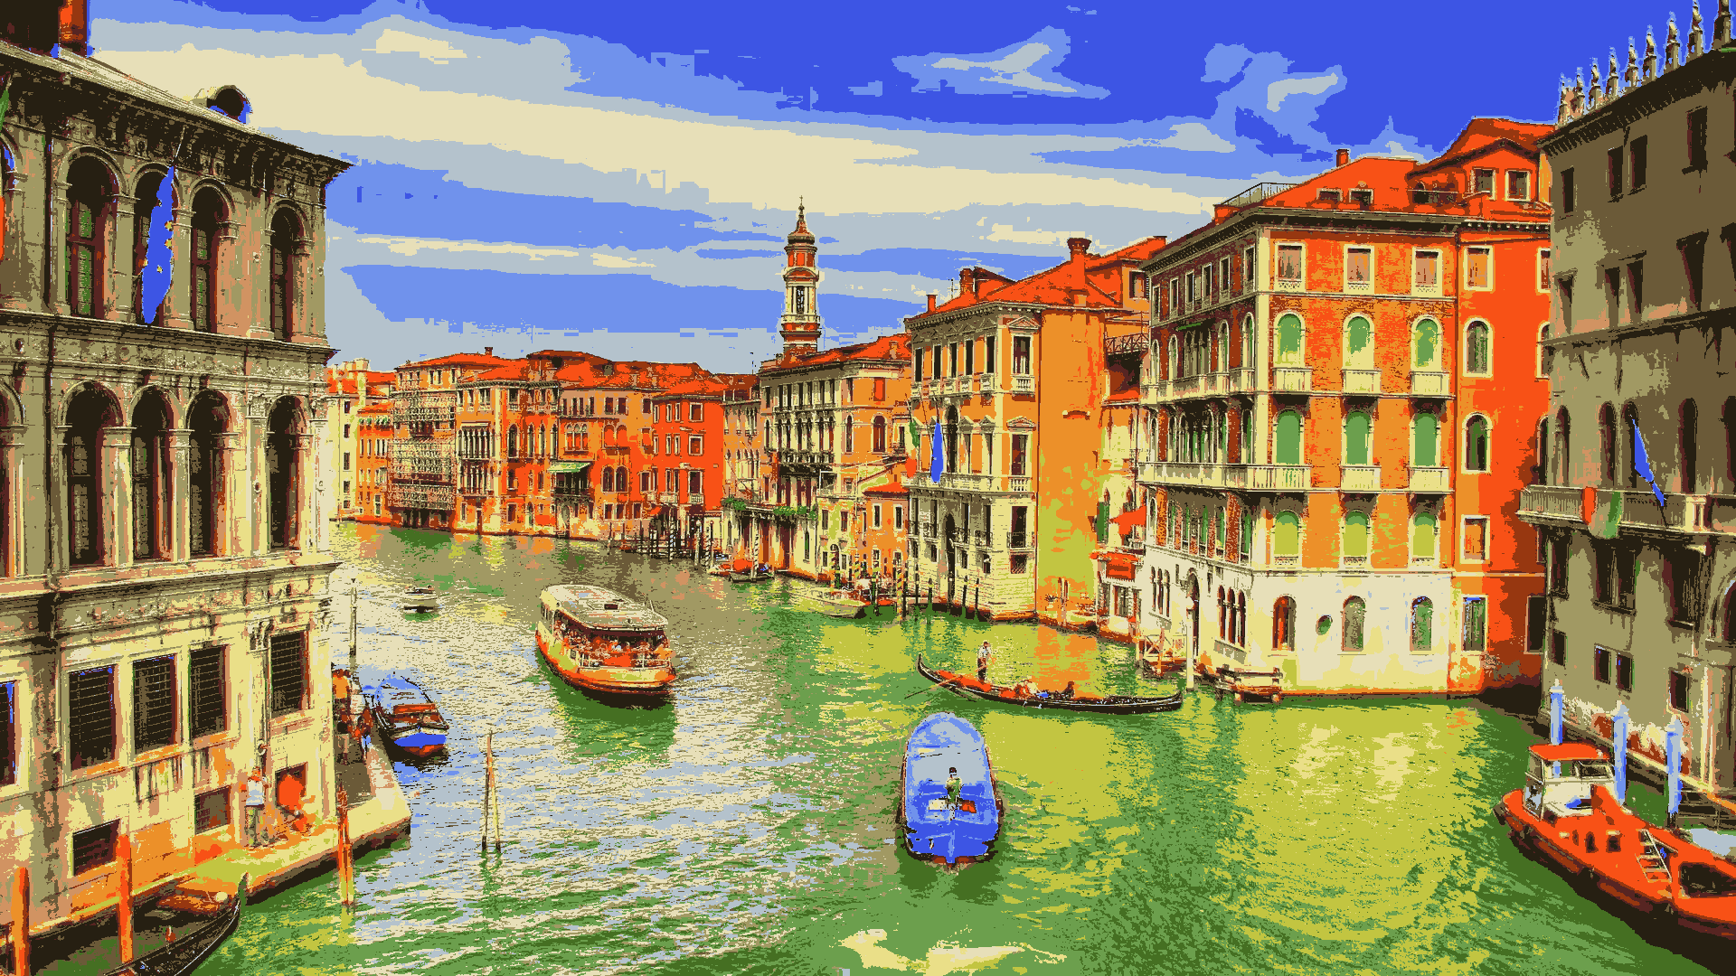
24 bits
16,7 M colors
8 bits
256 colors
6 bits
64 colors
4 bits
16 colors
3 bits
8 colors
8 bits
256 tons de gris
4 bits
16 colors
1 bit
2 colors
Notes:
Franges laterals com a botons «endavant» i «enrere»
El botó inferior desplega el menú
Cada botó duu a la pantalla respectiva
La franja superior és una àrea sensible que porta al menú d’exemples (Diapositiva 24)

Slide 36
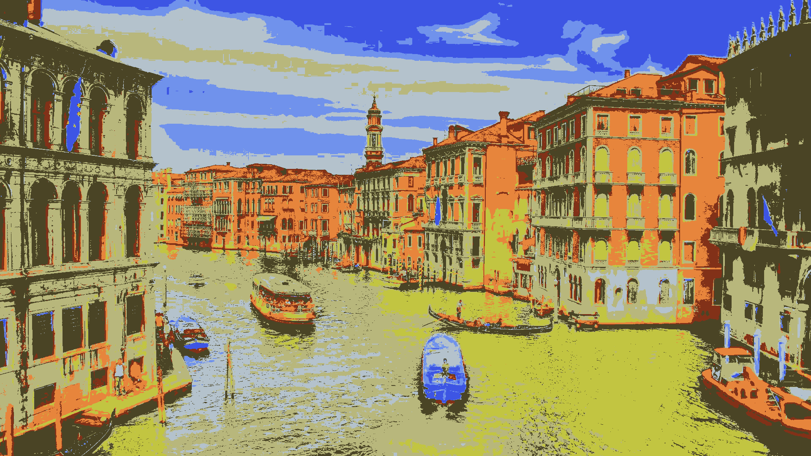
24 bits
16,7 M colors
8 bits
256 colors
6 bits
64 colors
4 bits
16 colors
3 bits
8 colors
8 bits
256 tons de gris
3 bits
8 colors
1 bit
2 colors
Notes:
Franges laterals com a botons «endavant» i «enrere»
El botó inferior desplega el menú
Cada botó duu a la pantalla respectiva
La franja superior és una àrea sensible que porta al menú d’exemples (Diapositiva 24)

Slide 37
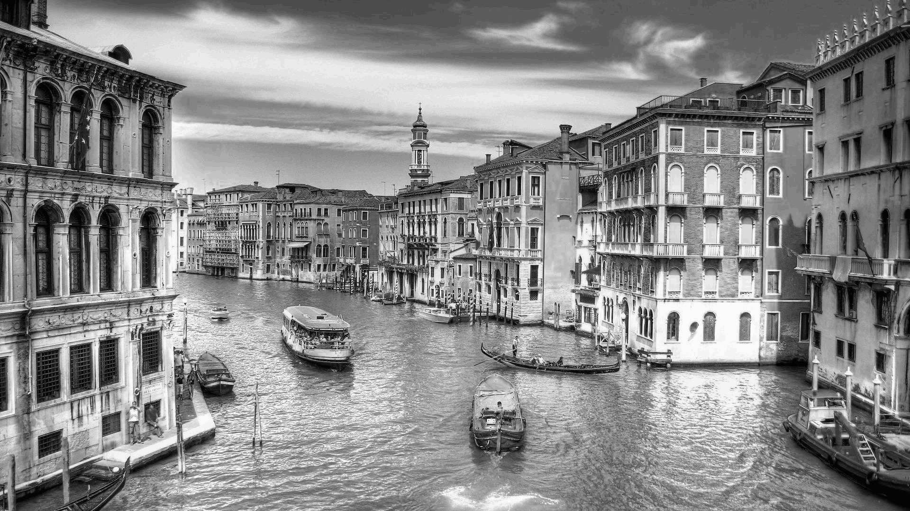
24 bits
16,7 M colors
8 bits
256 colors
6 bits
64 colors
4 bits
16 colors
3 bits
8 colors
8 bits
256 tons de gris
8 bits
256 tons de gris
1 bit
2 colors
Notes:
Franges laterals com a botons «endavant» i «enrere»
El botó inferior desplega el menú
Cada botó duu a la pantalla respectiva
La franja superior és una àrea sensible que porta al menú d’exemples (Diapositiva 24)

Slide 38
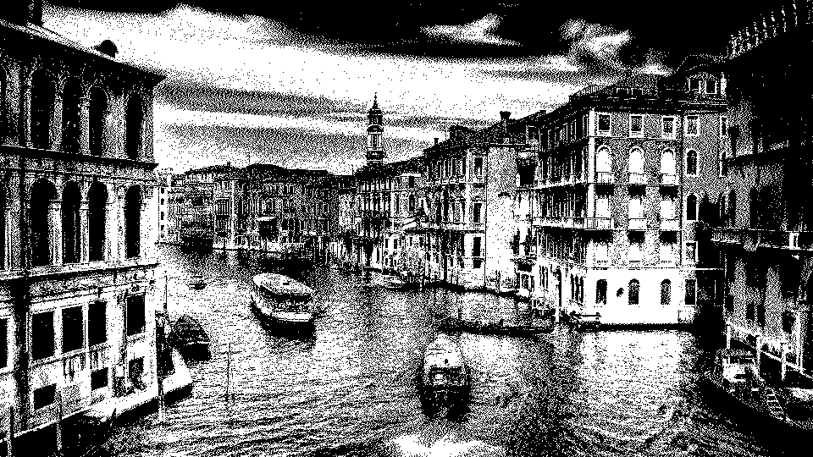
24 bits
16,7 M colors
8 bits
256 colors
6 bits
64 colors
4 bits
16 colors
3 bits
8 colors
8 bits
256 tons de gris
1 bit
2 colors
1 bit
2 colors
Notes:
Franges laterals com a botons «endavant» i «enrere»
El botó inferior desplega el menú
Cada botó duu a la pantalla respectiva
La franja superior és una àrea sensible que porta al menú d’exemples (Diapositiva 24)

Slide 39
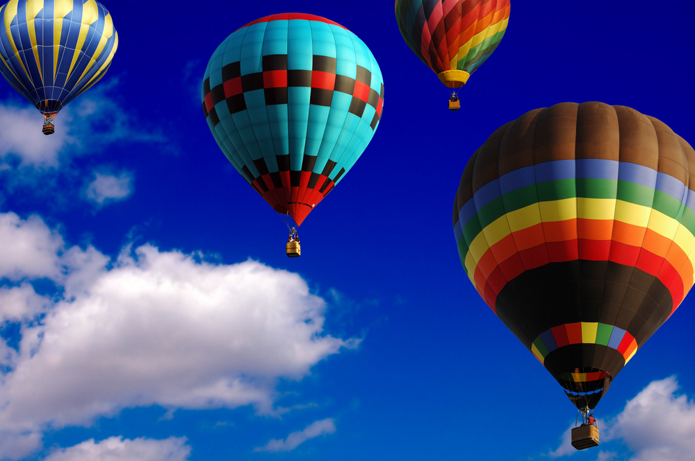
24 bits
16,7 M colors
8 bits
256 colors
6 bits
64 colors
4 bits
16 colors
3 bits
8 colors
8 bits
256 tons de gris
24 bits
16,7 M colors
1 bit
2 colors
Notes:
Franges laterals com a botons «endavant» i «enrere»
El botó inferior desplega el menú
Cada botó duu a la pantalla respectiva
La franja superior és una àrea sensible que porta al menú d’exemples (Diapositiva 24)

Slide 40

24 bits
16,7 M colors
8 bits
256 colors
6 bits
64 colors
4 bits
16 colors
3 bits
8 colors
8 bits
256 tons de gris
8 bits
256 colors
1 bit
2 colors
Notes:
Franges laterals com a botons «endavant» i «enrere»
El botó inferior desplega el menú
Cada botó duu a la pantalla respectiva
La franja superior és una àrea sensible que porta al menú d’exemples (Diapositiva 24)

Slide 41

24 bits
16,7 M colors
8 bits
256 colors
6 bits
64 colors
4 bits
16 colors
3 bits
8 colors
8 bits
256 tons de gris
6 bits
64 colors
1 bit
2 colors
Notes:
Franges laterals com a botons «endavant» i «enrere»
El botó inferior desplega el menú
Cada botó duu a la pantalla respectiva
La franja superior és una àrea sensible que porta al menú d’exemples (Diapositiva 24)

Slide 42
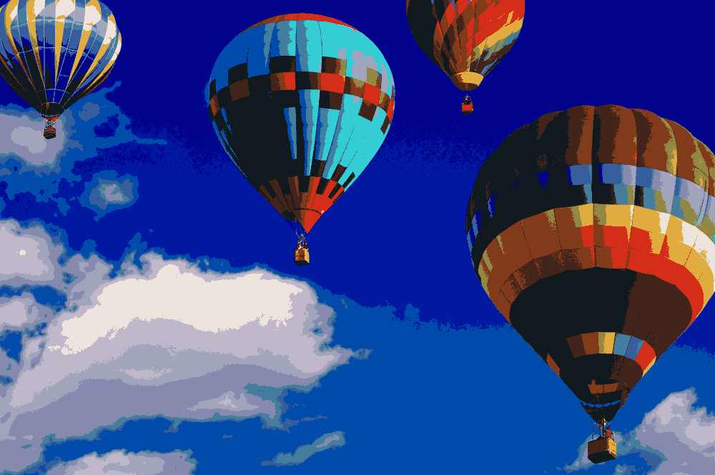
24 bits
16,7 M colors
8 bits
256 colors
6 bits
64 colors
4 bits
16 colors
3 bits
8 colors
8 bits
256 tons de gris
4 bits
16 colors
1 bit
2 colors
Notes:
Franges laterals com a botons «endavant» i «enrere»
El botó inferior desplega el menú
Cada botó duu a la pantalla respectiva
La franja superior és una àrea sensible que porta al menú d’exemples (Diapositiva 24)

Slide 43
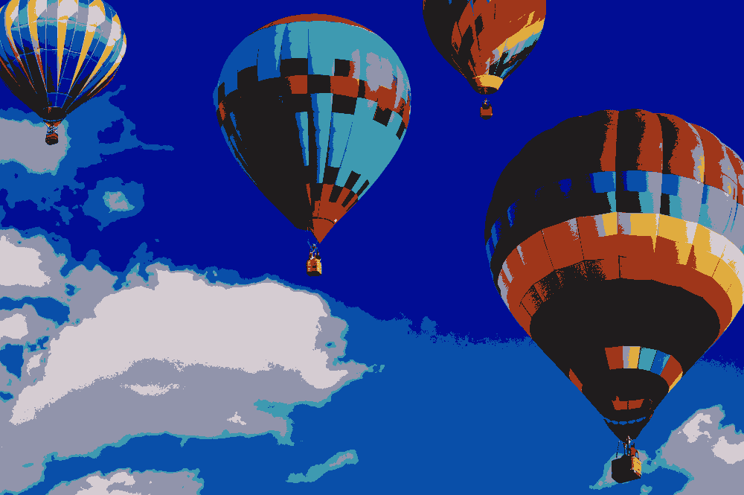
24 bits
16,7 M colors
8 bits
256 colors
6 bits
64 colors
4 bits
16 colors
3 bits
8 colors
8 bits
256 tons de gris
3 bits
8 colors
1 bit
2 colors
Notes:
Franges laterals com a botons «endavant» i «enrere»
El botó inferior desplega el menú
Cada botó duu a la pantalla respectiva
La franja superior és una àrea sensible que porta al menú d’exemples (Diapositiva 24)

Slide 44
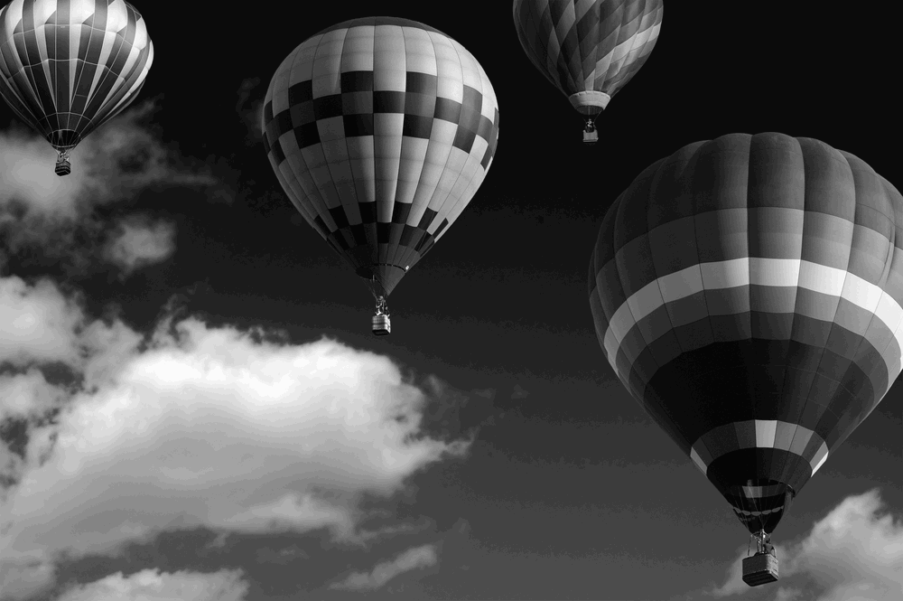
24 bits
16,7 M colors
8 bits
256 colors
6 bits
64 colors
4 bits
16 colors
3 bits
8 colors
8 bits
256 tons de gris
8 bits
256 tons de gris
1 bit
2 colors
Notes:
Franges laterals com a botons «endavant» i «enrere»
El botó inferior desplega el menú
Cada botó duu a la pantalla respectiva
La franja superior és una àrea sensible que porta al menú d’exemples (Diapositiva 24)

Slide 45
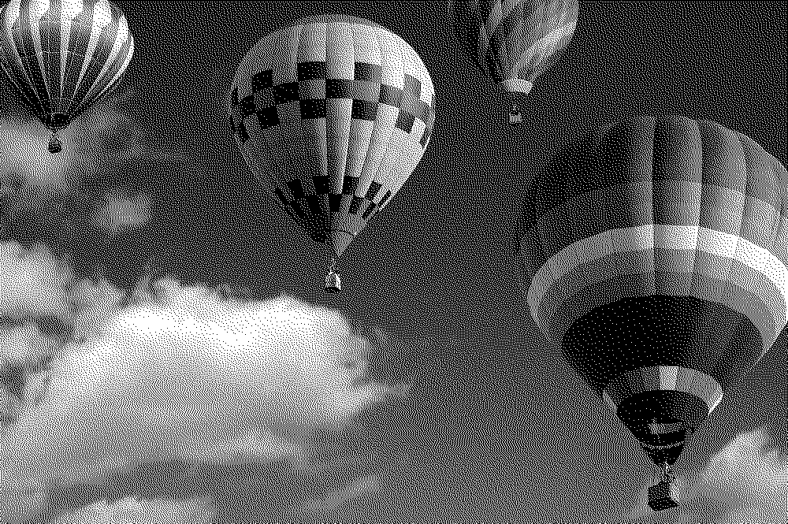
24 bits
16,7 M colors
8 bits
256 colors
6 bits
64 colors
4 bits
16 colors
3 bits
8 colors
8 bits
256 tons de gris
1 bit
2 colors
1 bit
2 colors
Notes:
Franges laterals com a botons «endavant» i «enrere»
El botó inferior desplega el menú
Cada botó duu a la pantalla respectiva
La franja superior és una àrea sensible que porta al menú d’exemples (Diapositiva 24)

Slide 46
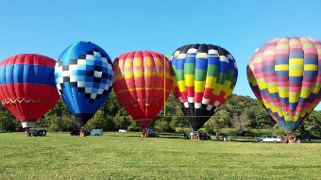
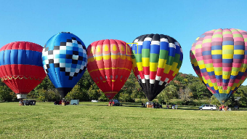
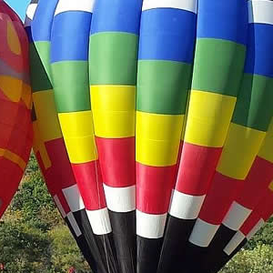
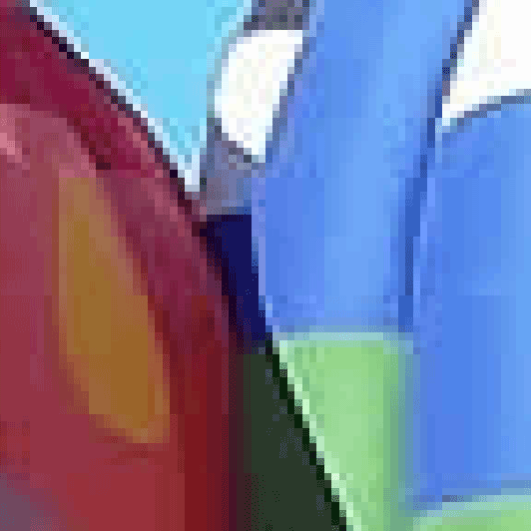
Resolució d’una imatge
3
En una amplada de 2,54 cm (una polsada) ens hi caben 300 píxels. Veiem per tant un fragment més gran de la imatge original. El píxel mesura 0,084 mm.
En una amplada de 2,54 cm (una polsada) ens hi caben 72 píxels. Veiem per tant un fragment més petit de la imatge original. El píxel mesura 0,35 mm.
  Sabem que una imatge digital està formada per píxels però, quina mida té un píxel? Això depèn de la resolució que tingui la imatge. Aquest concepte es refereix a la «densitat» dels píxels, és a dir ens indica quants píxels caben per unitat de longitud. Es mesura usualment en píxels per polsada o ppp.
Imatge de 1600 x 900 píxels a 300 ppp
Imatge de 1600 x 900 píxels a 72 ppp
  Veiem dues versions de la mateixa imatge de 1600 x 900 píxels forçades en pantalla a una mida aparent de 9_cm d’amplada. Una d’elles amb una resolució de 300 ppp i l’altra de 72 ppp. Si seleccionem un retall quadrat de 2’54 cm de costat –és a dir d’una polsada quadrada- a partir de les coordenades (820, 280) obtindrem dues imatges ben diferents ja que en el primer cas ens hi cabran força més píxels que no pas en el segon.
Notes:
Franges laterals com a botons «endavant» i «enrere» que porta al menú (Diapositiva 4)
El títol porta al menú (Diapositiva 4)
Les imatges són àrees sensibles que despleguen la visió dels detalls
Els detalls són àrees sensibles que s’amaguen a ells mateixos

Slide 47
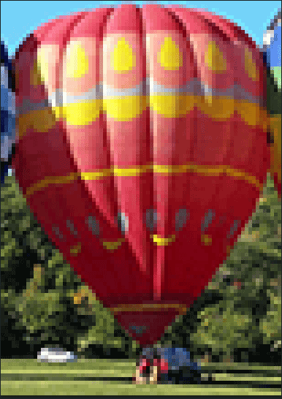
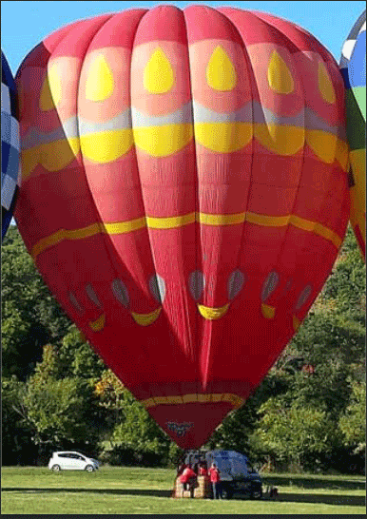
Resolució d’una imatge
  Si tenim dues imatges iguals i de la mateixa mida però una d’elles està formada per molts més píxels que l’altra, és a dir que té més resolució, és fàcil deduir que la primera tindrà els píxels més grans però contindrà molta menys informació que la segona, amb molts més píxels encara que més petits i que, per tant, aquesta darrera es visualitzarà amb molta més definició.
Imatge de 386 × 546 px a 72 ppp
Imatge de 386 × 546 px a 300 ppp
Notes:
Franges laterals com a botons «endavant» i «enrere»
El títol porta a la pantalla inicial del tema (Diapositiva 46)

Slide 48
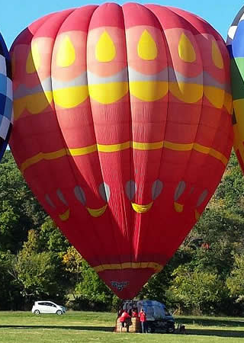
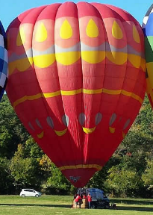

Resolució d’una imatge
Imatge de 320 x 450 px a 72 ppp
Mida real en paper 112,87 × 158,73 mm
Imatge de 320 x 450 px a 150 ppp
Mida real en paper 54,18 × 76,19 mm
Imatge de 320 x 450 px a 300 ppp
Mida real en paper 27,09 × 38,10 mm
Notes:
Franges laterals com a botons «endavant» i «enrere»
El títol porta a la pantalla inicial del tema (Diapositiva 46)
Cada imatge és una àrea sensible que porta a la diapositiva amb l’explicació detallada

Slide 49
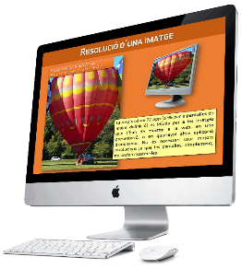
Resolució d’una imatge
Imatge de 320 x 450 px a 72 ppp
Mida real en paper 112,87 × 158,73 mm
La resolució de 72 ppp (o 96 per a pantalles de major definició) és idònia per a les imatges que s’han de mostrar a la web, en una presentació, o en qualsevol altre aplicació d’ordinador. No és necessari usar majors resolucions ja que les pantalles, simplement, no poden mostrar-les.
Notes:
Franges laterals com a botons «endavant» i «enrere»
El títol porta a la pantalla inicial del tema (Diapositiva 46)
Les imatges i el text són àrees sensibles que tornen a la diapositiva 48

Slide 50
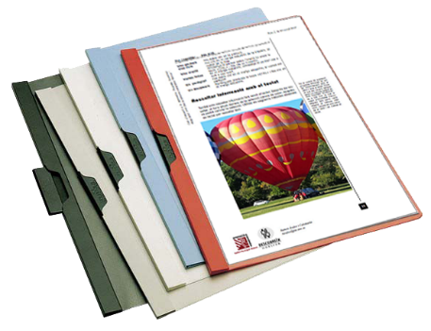
Resolució d’una imatge
Imatge de 320 x 450 px a 150 ppp
Mida real en paper 54,18 × 76,19 mm
La resolució que permet el paper és molt més alta que la que permet la pantalla. Per a documents que han de ser impresos amb equips domèstics de qualitat mitjana o mitjana-alta, com ara impressores d’injecció de tinta i també impressores làser de tipus personal, són perfectament adequades resolucions entre 150 i 200 ppp.
Imatge de 320 x 450 px a 300 ppp
Mida real en paper 27,09 × 38,10 mm
Notes:
Franges laterals com a botons «endavant» i «enrere»
El títol porta a la pantalla inicial del tema (Diapositiva 46)
Les imatges i el text són àrees sensibles que tornen a la diapositiva 48

Slide 51
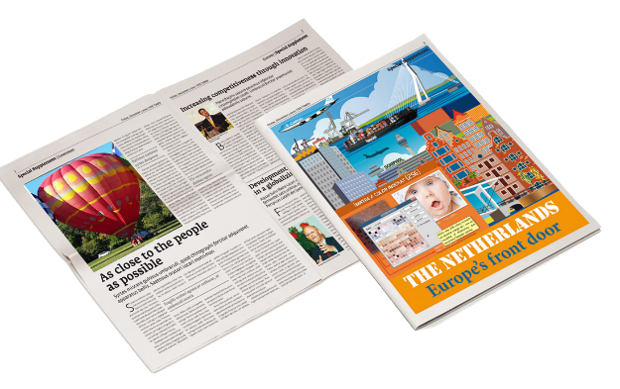
Resolució d’una imatge
Per a treballs de qualitat que hagin de ser impresos en sistemes personals d’alta qualitat com impressores làser de gamma alta o en sistemes professionals s’utilitza una resolució estàndard de 300 ppp.
Imatge de 320 x 450 px a 300 ppp
Mida real en paper 27,09 × 38,10 mm
Notes:
Franges laterals com a botons «endavant» que porta a la diapositiva final (crèdits) i «enrere»
El títol porta a la pantalla inicial del tema (Diapositiva 46)
Les imatges i el text són àrees sensibles que tornen a la diapositiva 48

Slide 52





Formats dels fitxers gràfics
Passa amb el ratolí per damunt la icona del format del qual vulguis conèixer les seves principals característiques.
Notes:
Franges laterals com a botons «endavant» i «enrere» que porta a la diapositiva 4 (menú)
El títol porta al menú (Diapositiva 4)
Les icones porten a les dispositives explicatives corresponents

Slide 53

BMP
Formats dels fitxers gràfics
BMP (Windows Bitmap Format).
Format creat per Microsoft que permet força qualitat per a la representació de les imatges en pantalla però que no aporta cap informació per a la seva impressió. S'utilitza per a imatges que s'imprimeixen amb qualitat normal, o bé per a les imatges de qualitat que només han d'aparèixer en pantalla. El format BMP no pateix pèrdues de qualitat i per tant resulta adient per guardar imatges que es vol manipular més tard.
Avantatge: Desa gran quantitat d'informació de la imatge. Inconvenient: Genera arxius de mida molt gran.
Notes:
Franges laterals com a botons «endavant» i «enrere»
El títol porta a la diapositiva inicial del tema (Diapositiva 52)
Les icones porten a les dispositives explicatives corresponents

Slide 54

GIF
Formats dels fitxers gràfics
GIF (Graphics Interchange Format).
Molt emprat a la Web pel poc pes dels arxius i per la possibilitat de fer petites animacions. S‘usa per a imatges amb una profunditat de color de fins a 8 bits (256 colors), i utilitza un algorisme de compressió anomenat LZW que no perd informació, és a dir, que un cop descomprimida la imatge, conserva la mateixa informació que quan es va comprimir.
Avantatge: Idoni per publicar dibuixos i animacions a la web.
Inconvenient: No és recomenable per a fotografies ja que el color real necessita molt més de 256 colors.
Notes:
Franges laterals com a botons «endavant» i «enrere»
El títol porta a la diapositiva inicial del tema (Diapositiva 52)
Les icones porten a les dispositives explicatives corresponents

Slide 55

JPG
Formats dels fitxers gràfics
JPEG (Joints Photographic Experts Group).
Es fa servir per a les imatges que contenen moltes tonalitats, i degradats com les fotografies ja que suporta una profunditat de color de 24 bits. Utilitza un algorisme de compressió amb pèrdues molt eficaç però que no dóna bons resultats amb imatges planes o de pes molt baix.
Avantatge: És utilitzat de forma habitual per les càmeres digitals i permet compressions importants amb poca pèrdua.
Inconvenient: Cada vegada que s’obre i es guarda un arxiu es pot perdre qualitat. No és recomanable per arxivar originals.
Notes:
Franges laterals com a botons «endavant» i «enrere»
El títol porta a la diapositiva inicial del tema (Diapositiva 52)
Les icones porten a les dispositives explicatives corresponents

Slide 56

PNG
Formats dels fitxers gràfics
PNG (Portable Network Graphic).
És un format de gràfics basat en un algorisme de compressió sense pèrdua desenvolupat per superar les limitacions del format GIF. A més del color indexat suporta color real fins a 48 bits, escala de grisos fins a 65536 tons i també transparències i semi transparències pròpies d’objectes translúcids.
Avantatge: Combina les millors prestacions del JPG i del GIF amb un nivell de compressió un 10% superior a aquest últim.
Inconvenient: No suporta el mode CMYK, per la qual cosa no és útil per a dissenys destinats a la impressió.
Notes:
Franges laterals com a botons «endavant» i «enrere»
El títol porta a la diapositiva inicial del tema (Diapositiva 52)
Les icones porten a les dispositives explicatives corresponents

Slide 57

TIF
Formats dels fitxers gràfics
TIFF (Tagged Image File Format).
És un format de compressió per àrees que permet guardar les imatges amb la màxima qualitat, a més d'especificar paràmetres propis per a la impressió. És un dels formats que més espai ocupen, però també el millor per a ser imprès.
Utilitza qualsevol profundidad de color de 1 a 32 bits i admet tots els espais de color.
Avantatge: És ideal per arxivar arxius originals.
Inconvenient: Produeix fitxers molt grans.
Notes:
Franges laterals com a botons «endavant» i «enrere»
El títol porta a la diapositiva inicial del tema (Diapositiva 52)
Les icones porten a les dispositives explicatives corresponents

Slide 58
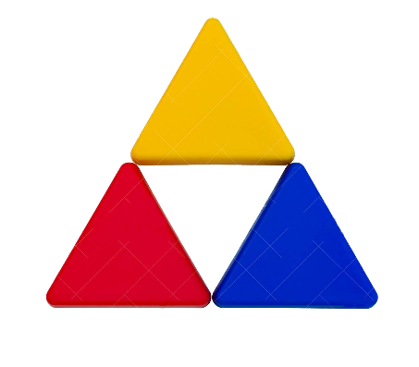
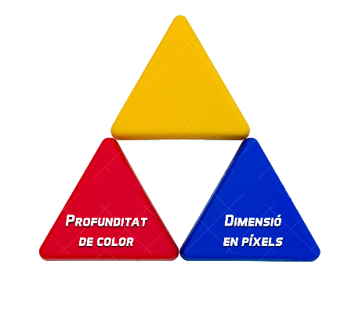
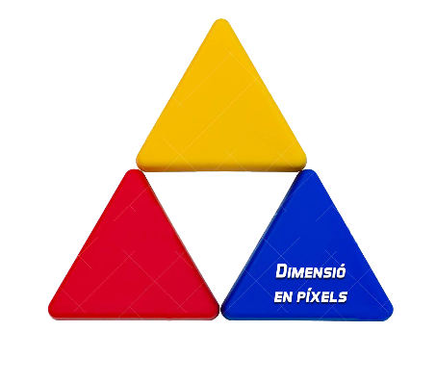


Qualitat aparent i nitidesa
La imatge digital - esquema
Aquestes tres propietats bàsiques s'interrelacionen entre elles i conjuntament determinen les característiques observables de la imatge.
Finalment, les imatges digitals es desen en arxius binaris codificades en algun dels diversos formats, lliures o propietaris, escollits segons les necessitats de cada moment i el destí final de la imatge.
Resolució
Definim la resolució com la densitat dels píxels en la imatge, és a dir la quantitat de píxels que caben en una polsada (2,54 cm). 72 ppp és la resolució estàndard de pantalla i 300 ppp l’òptima per impressió.
Dimensió en píxels
És el número de píxels que formen la imatge tant en horitzontal com en vertical. Com major sigui la quantitat que n’hi hagi més informació n’hi haurà i de millor qualitat serà la imatge.
Profunditat de color
És el número de bits que cada píxel destina a guardar la informació de color. 24 bits pel color real, 8 bits pel color indexat o per l’escala de grisos, 2 bits pel monocrom, etc.
Les imatges digitals del tipus mapa de bits en pantalla tenen tres propietats bàsiques.
En resum...
Pes de l’arxiu en memòria
Mida real d’impressió
Notes:
Esquema-resum en forma d’animació en 7 clics
El text ‘La imatge digital’ porta al menú (Diapositiva 4)
El text ‘Esquema’ reinicialitza l’animació
Franges laterals com a botons «endavant» i «enrere» que van als crèdits finals i al menú respectivament

Slide 59



Presentació: La imatge digital.
Ramon Àvalos Calomarde
Subjecta a una llicència de
Reconeixement-NoComercial 4.0
Internacional de Creative Commons
@raavca -2015
Imatge de la calculadora mecànica Odhner extreta del Museu d'instruments cientificotècnics de l’Institut Cartogràfic de Catalunya:
  http://cartotecadigital.icc.cat
La resta d’imatges utilitzades o són d’elaboració pròpia o bé provenen de pàgines d’Internet on no consta cap dret reservat i s’utilitzen únicament amb finalitat educativa
Notes:
- La miniatura porta a l’inici de la presentació

